Slide 1
Lezione 17
Acidi e basi

Slide 2
Acidi e basi
Definizione di acidi e basi secondo Arrhenius
Definizione di acidi e basi secondo Brønsted-Lowry. Trasferimento protonico
Autoionizzazione dell’acqua e scala del pH
Generalizzazione del concetto di Brønsted- Lowry: l’effetto di livellamento
Equilibri in soluzione di acidi(basi) forti e deboli
Equilibri acido-base delle soluzioni saline
Soluzione tampone
Proprietà molecolari e forza di un acido
Acidi e basi secondo Lewis: donazione di coppie di elettroni

Slide 3
Acidi e basi comuni

Slide 4
Acidi e basi di Arrhenius

Slide 5
Definizione di acido e base di Arrhenius
Definizione di acidi e basi in comportamento in soluzione acquosa
Un acido è un composto che contiene H nella sua formula e si dissocia producendo uno ione H⁺
Una base è un composto che contiene OH nella sua formula e si dissocia per produrre OH⁻
Reazione di neutralizzazione:
H⁺(aq) + OH⁻(aq) → H₂O(l) ΔH°_{r} = -55,9 kJ
HCl_{(aq)} → Cl⁻_{(aq)} + H⁺ _{(aq)}
NaOH_{(aq)} → Na⁺_{(aq)} + OH⁻ _{(aq)}

Slide 6
Acidi e basi di Brønsted-Lowry

Slide 7
Definizione di acido e base di Brønsted-Lowry
Un acido è un composto donatore di ioni H⁺
Un acido contiene H nella sua formula
Una base è un composto accettore di ione H⁺
Una base ha una coppia solitaria di elettroni disponibile a legare H⁺
Una reazione acido-base è un processo di trasferimento protonico.

Slide 8
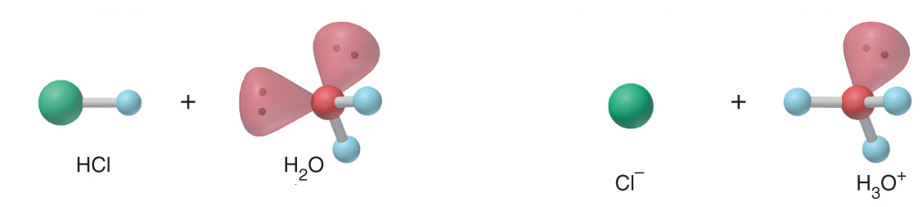
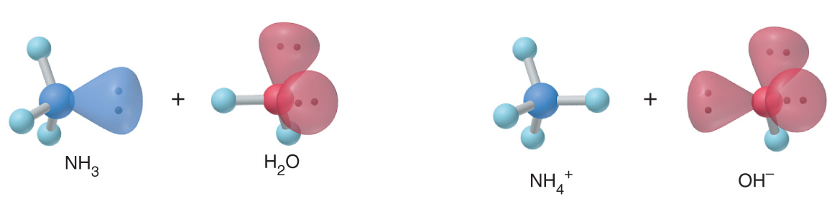
Reazioni acido-base di Brønsted-Lowry
acidi e basi in acqua
(base, accettore di H⁺)
(acido, donatore di H⁺)
(base, accettore di H⁺)
(acido, donatore di H⁺)

Slide 9
Coppie coniugate acido-base
Nella reazione diretta:
NH₃ accetta H⁺
H₂S + NH₃ HS⁻ + NH₄⁺
H₂S dona H⁺
Nella reazione inversa:
NH₄⁺ dona H⁺
H₂S + NH₃ HS⁻ + NH₄⁺
HS⁻ accetta H⁺

Slide 10


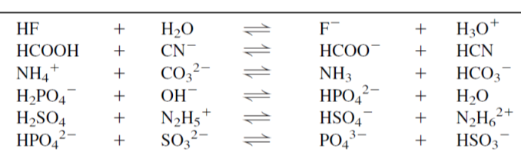
Coppie coniugate acido-base
H₂S + NH₃ HS⁻ + NH₄⁺
H₂S/HS⁻ NH₃/NH₄⁺ sono coppie coniugate acido-base
HS⁻ è la base coniugata dell’acido H₂S
NH₄⁺ è l’acido coniugato della base NH₃
In una reazione acido-base di Brønsted-Lowry
acido₁ + base₂ base₁ + acido₂

Slide 11
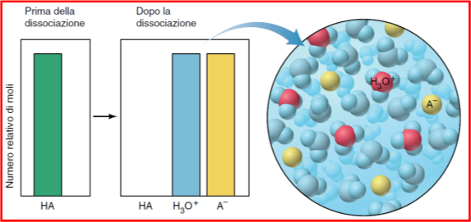
Acidi forti e acidi deboli
Un acido forte in acqua si dissocia completamente:
HA(g or l) + H₂O(l) → H₃O⁺(aq) + A⁻(aq)
Un acido debole in acqua si dissocia parzialmente:
HA(aq) + H₂O(l)  H₃O⁺(aq) + A⁻(aq)
[H₃O⁺][A⁻]
[HA][H₂O]
K_{c} =
è molto piccola.
Acido forte
tutte le molecole di HA sono dissociate
Acido debole
una parte delle molecole di HA è indissociata

Slide 12
La costante di dissociazione acida, K_{a}
HA(aq) + H₂O(l) H₃O⁺(aq) + A⁻(aq)
[H₃O⁺][A⁻]
[HA][H₂O]
[H₃O⁺][A⁻]
[HA]
K_{c} =
K_{c}[H₂O] = K_{a} =
Il valore di K_{a} è una misura della forza dell’acido.
Maggiore K_{a}
  ⇨Maggiore dissociazione di HA
  ⇨ Maggiore [H₃O⁺]
  ⇨ Acido più forte

Slide 13
Valori di K_{a} di alcuni acidi monoprotici a 25°C

Slide 14
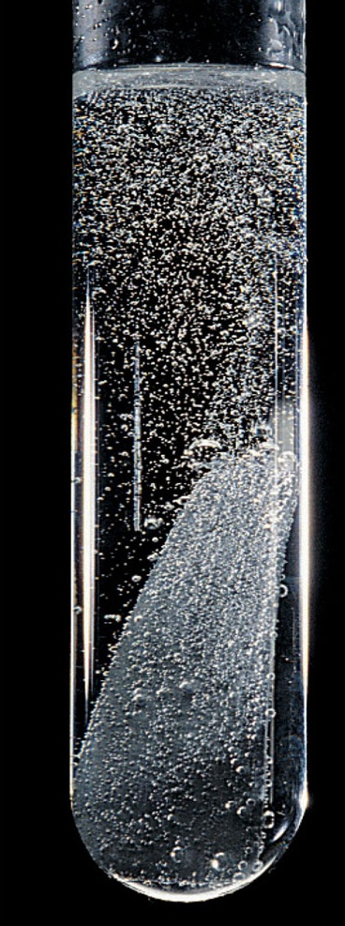
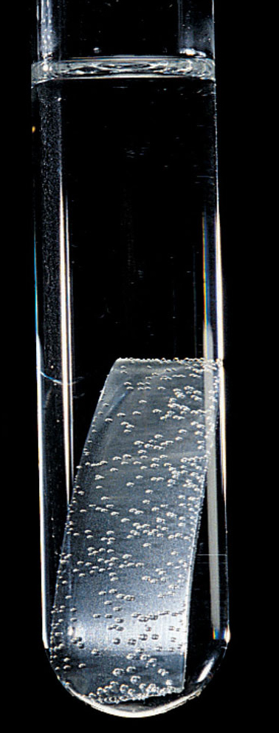
Reazione di Zn con un acido forte e uno debole
HCl(aq) + H₂O(l)  H₃O⁺(aq) + Cl⁻(aq)
CH₃COOH(aq) + H₂O(l) H₃O⁺(aq) + CH₃COO⁻(aq)
1 M HCl(aq)
1 M CH₃COOH(aq)
Zn(s) + H₃O⁺(aq) → Zn²⁺(aq) + H₂(g) + H₂O(l)
Lo zinco reagisce più rapidamente con HCl perché [H₃O⁺] è maggiore

Slide 15
Acidi poliprotici
Un acido poliprotico è un acido con più di un protone ionizzabile.
Ogni dissociazione di un protone ha una K_{a}
[H₃O⁺][H₂PO₄⁻]
H₃PO₄(aq) + H₂O(l) H₂PO₄⁻(aq) + H₃O⁺(aq)
K_{a1} =
= 7,2x10⁻³
[H₃PO₄]
[H₃O⁺][HPO₄²⁻]
H₂PO₄⁻(aq) + H₂O(l) HPO₄²⁻(aq) + H₃O⁺(aq)
K_{a2} =
= 6,3x10⁻⁸
[H₂PO₄⁻]
[H₃O⁺][PO₄³⁻]
HPO₄²⁻(aq) + H₂O(l) PO₄³⁻(aq) + H₃O⁺(aq)
K_{a3} =
= 4,2x10⁻¹³
[HPO₄²⁻]
K_{a1} > K_{a2} > K_{a3}
La [H₃O⁺] prodotta dalle dissociazioni degli ioni successive alla prima dissociazione in genere è trascurabile

Slide 16
Valori di K_{a} successive di alcuni acidi poliprotici a 25°C

Slide 17
Acidi forti e acidi deboli
acidi forti:
  acidi alogenidrici (HCl, HBr, HI);
  ossiacidi in cui il numero di atomi di O supera di due o più il numero di protoni ionizzabili (ad es. HNO₃, H₂SO₄, HClO₄).
acidi deboli:
  acido alogenidrico HF;
  acidi in cui H non è legato a O o a un alogeno (ad es. HCN);
  ossiacidi in cui il numero di atomi di O è uguale a, o supera di uno, il numero di protoni ionizzabili (ad es. HClO, HNO₂);
  acidi carbossilici (R-COOH; ad es. acido acetico CH₃COOH)

Slide 18
Basi deboli
Una base di Brønsted-Lowry è una specie che accetta uno ione H⁺.
Una base debole in acqua:
B(aq) + H₂O(l) BH⁺(aq) + OH⁻(aq)
[BH⁺][OH⁻]
[B]
K_{b} =
Costante di dissociazione basica K_{b} :
La base non si dissocia in soluzione; gli ioni OH⁻ sono prodotti dalla reazione della base con H₂O.

Slide 19
Valori di K_{b} di alcuni basi (ammine) a 25°C

Slide 20
Basi forti e basi deboli
Sono basi forti:
  composti solubili contenenti ioni O²⁻ o OH⁻
    M₂O o MOH, in cui M = metallo del Gruppo 1 (Li, Na, K, Rb, Cs)
    MO o M(OH)₂, in cui M = metallo del Gruppo 2 (Ca, Sr, Ba)
Sono basi deboli:
  ammoniaca (NH₃)
  ammine (R-NH₂, R₂–NH₂, R₃–NH)

Slide 21
Direzione netta delle reazioni acido/base di Brønsted-Lowry
La direzione netta di una reazione acido-base dipende dalle forze relative degli acidi e delle basi che partecipano alla reazione
Una reazione procede in prevalenza nel verso in cui si forma la specie più debole
H₂S + NH₃ HS⁻ + NH₄⁺
acido più forte
base più debole
base più forte
acido più debole

Slide 22
Forza di coppie coniugate acido-base
Più forte è l’acido, più debole è la base coniugata.
Quando un acido reagisce con una base situata più in basso lungo l’elenco, la reazione procede verso destra (K_{c} > 1).

Slide 23
Autoionizzazione dell’acqua e scala del pH

Slide 24
Autoionizzazzione dell’acqua
L’acqua si dissocia parzialmente in ioni in un processo di equilibrio (autoionizzazione):
2H₂O (l) H₃O⁺ (aq) + OH⁻ (aq)

Slide 25
Il prodotto ionico dell’acqua (K_{w})
[H₃O⁺][A⁻]
[H₂O]²
2H₂O (l)  H₃O⁺ (aq) + OH⁻ (aq)
K_{c} =
K_{c}[H₂O]² = K_{w} = [H₃O⁺][OH⁻] = 1,0x10⁻¹⁴ (a 25°C)
In acqua pura,
[H₃O⁺] = [OH⁻] =
= 1.0x10⁻⁷ (at 25°C)

Slide 26
2H₂O (l)  H₃O⁺ (aq) + OH⁻ (aq)
K_{w} = [H₃O⁺][OH⁻] = 1,0x10⁻¹⁴
Entrambi gli ioni [H₃O⁺] e [OH⁻], sono presenti in tutti i sistemi acquosi
Una variazione di [H₃O⁺] determina una variazione inversa di [OH⁻], e viceversa
[H₃O⁺] più alta
[OH⁻] più bassa
[OH⁻] più alta
[H₃O⁺] più bassa
Soluzione acida [H₃O⁺] > [OH⁻] [H₃O⁺] > 1,0x10⁻⁷
[OH⁻] < 1,0x10⁻⁷
Soluzione neutra, [H₃O⁺] = [OH⁻] = 1,0x10⁻⁷
Soluzione basica, [H₃O⁺] < [OH⁻] [H₃O⁺] < 1,0x10⁻⁷
[OH⁻] > 1,0x10⁻⁷

Slide 27
La scala di pH
2H₂O (l)  H₃O⁺ (aq) + OH⁻ (aq)
K_{w} = [H₃O⁺][OH⁻] =
pH = -log[H₃O⁺]
Il pH di una soluzione è una misura dell’acidità di una soluzione acquosa
In soluzione acida, pH < 7,00
In soluzione neutra, pH = 7,00
In soluzione basica, pH > 7,00
Maggiore il pH, minore [H₃O⁺] e meno acida (più basica) la soluzione

Slide 28
Valori di pH di alcune soluzioni acquose
pH = -log [H₃O⁺]

Slide 29
Relazione tra K_{a} e pK_{a}
pK_{a} = -logK_{a}

Slide 30
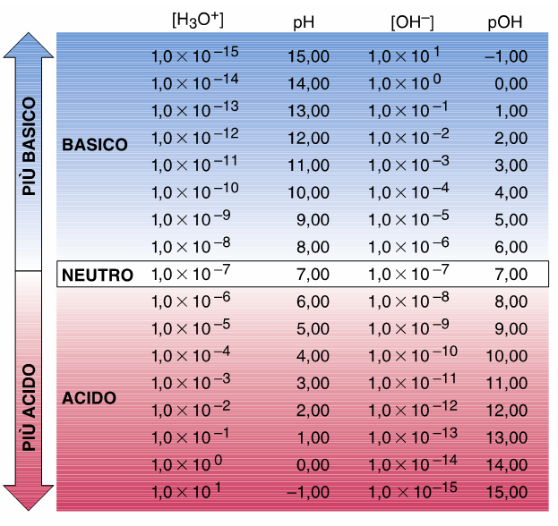
pH, pOH, e pK_{w}
Relazioni tra [H₃O⁺], pH, [OH⁻] e pOH
K_{w} = [H₃O⁺][OH⁻] = 1,0x10⁻¹⁴ a 25°C
pH = -log[H₃O⁺]
pOH = -log[OH⁻]
pK_{w} = pH + pOH = 14,00 a 25°C
pH + pOH = pK_{w} per ogni soluzione acquosa a tutte le temperature
K_{w} è una costante: i valori di pH,pOH ( [H₃O⁺], e [OH⁻] ) sono correlati:
  Se [H₃O⁺] aumenta, [OH⁻] diminuisce (e viceversa);
  Se pH aumenta, pOH diminuisce (e viceversa).

Slide 31
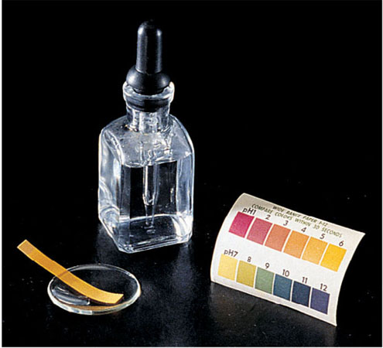
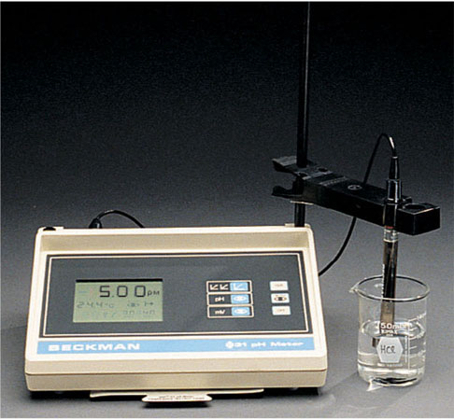
Metodi per misurare il pH di una soluzione acquosa
Cartina indicatrice di pH (tornasole)
pH-metro

Slide 32
HA(g or l) + H₂O(l) → H₃O⁺(aq) + A⁻(aq)
H₂S + NH₃ HS⁻ + NH₄⁺

Slide 33
L’effetto di livellamento
Tutti gli acidi e le basi forti sono ugualmente forti in acqua.
Tutti gli acidi forti si dissociano completamente per formare H₃O⁺ e tutte le basi forti si dissociano completamente per formare OH⁻.
In acqua, l’acido più forte possibile è H₃O⁺ e la base più forte possibile è OH⁻.
H₂O esercita un effetto di livellamento su qualsiasi acido o base forte.
HA(g or l) + H₂O(l) → H₃O⁺(aq) + A⁻(aq)

Slide 34
HA(g or l) + H₂O(l) → H₃O⁺(aq) + A⁻(aq)
Più forte è l’acido, più debole è la base coniugata.
Quando un acido reagisce con una base situata più in basso lungo l’elenco, la reazione procede verso destra (K_{c} > 1).

Slide 35
Equilibri in soluzione di acidi e basi
(vedi lezioni di Laboratorio di Chimica Generale e Inorganica)

Slide 36
Equilibri in soluzione di acidi(basi) forti e deboli
Scrivere un’equazione bilanciata.
Scrivere l’espressione di K_{a}.
Definire x come la variazione di concentrazione che avviene durante la reazione.
Costruire una tabella di reazione in base a x.
Formulare ipotesi che semplifichino i calcoli.
Sostituire i valori nell’espressione per K_{a} e risolvere rispetto a x.
Verificare che le ipotesi siano giustificate.

Slide 37
Acidi forti e acidi deboli
Un acido forte in acqua si dissocia completamente in ioni:
HA(g or l) + H₂O(l) → H₃O⁺(aq) + A⁻(aq)
Un acido debole in acqua si dissocia parzialmente in ioni:
HA(aq) + H₂O(l) H₃O⁺(aq) + A⁻(aq)
[H₃O⁺][A⁻]
[HA]
K_{a} =
2H₂O (l)  H₃O⁺ (aq) + OH⁻ (aq)
K_{w} = [H₃O⁺][OH⁻] = 1,0x10⁻¹⁴

Slide 38
Equilibri in soluzione di acidi(basi) forti e deboli
Il sistema di notazione
le concentrazioni molari si indicano con [ ].
le parentesi quadre senza pedice si riferiscono alla concentrazione molare della specie all’equilibrio
Ipotesi
[H₃O⁺] derivante dall’autoionizzazione di H₂O è trascurabile.
un acido debole ha K_{a} molto piccola e la sua dissociazione è trascurabile. [HA] ≈ [HA]_{iniz}.

Slide 39
Acidi forti
Un acido forte in acqua si dissocia completamente in ioni:
HA(g or l) + H₂O(l) → H₃O⁺(aq) + A⁻(aq)
[H₃O⁺] = C_{HA} concentrazione dell’acido
2H₂O (l)  H₃O⁺ (aq) + OH⁻ (aq)
K_{w} = [H₃O⁺] [OH⁻] = 1,0x10⁻¹⁴

Slide 40
Acidi deboli - Concentrazione e grado di dissociazione
[H₃O⁺][A⁻]
[HA]
HA(aq) + H₂O(l) H₃O⁺(aq) + A⁻(aq)
K_{a} =
[HA]
% di HA dissociato =
x 100
[HA]_{iniz}
[HA]_{dissoc} = [H₃O⁺] = [A⁻]
Al diminuire della concentrazione iniziale dell’acido, la dissociazione percentuale dell’acido aumenta.
Una diminuzione in [HA]_{iniz} implica una diminuzione in
[HA]_{dissoc} = [H₃O⁺] = [A⁻]: l’equilibrio si sposta verso i prodotti.
La frazione (%) di ioni presenti aumenta, anche se il valore di [HA]_{dissoc} diminuisce.

Slide 41
Per l’acido HA, K_{a} = 1,0 ×10⁻⁵.
Calcolare [H₃O]⁺ e la % di dissociazione per tre soluzioni di concentrazione a) 0,1 M; b) 0,01 M; c) 0,001 M.
HA(aq) + H₂O(l) H₃O⁺(aq) + A⁻(aq)
 | [HA]_{iniz} | [HA] | [H₃O]⁺ | [A⁻]
(a) | 0,1 | 0,1-x | x | x
(b) | 0,01 | 0,01-y | y | y
(c) | 0,001 | 0,001-z | z | z
[H₃O⁺][A⁻]
[HA]
K_{a} =
Sostituendo le espressioni delle concentrazioni e risolvendo per x, y e z:
 | [H₃O]⁺ | % dissociazione
(a) | 1 × 10⁻³ | 1
(b) | 3,2 × 10⁻⁴ | 3,2
(c) | 1 × 10⁻⁴ | 10

Slide 42
Equilibri in soluzione di anioni di acidi(basi) deboli
Gli anioni degli acidi deboli si comportano da basi deboli.
[HA][OH⁻]
A⁻(aq) + H₂O(l) HA(aq) + OH⁻(aq)
K_{b} =
[A⁻]
Una soluzione di HA è acida, mentre una soluzione di A⁻ è basica.
HF(aq) + H₂O(l) H₃O⁺(aq) + F⁻(aq)
HF è un acido debole (K_{a}=6,8x10⁻⁴), perciò l’equilibrio è spostato a sinistra
[HF] >> [F⁻], [H₃O⁺]_{HF+H2O} >> [OH⁻]
La soluzione è acida.
2H₂O (l)  H₃O⁺ (aq) + OH⁻ (aq)
K_{w} = [H₃O⁺][OH⁻] = 1,0x10⁻¹⁴

Slide 43
Se si scioglie NaF in H₂O, il sale si dissocia completamente e F⁻ si comporta da base debole:
F⁻(aq) + H₂O(l) HF(aq) + OH⁻(aq)
[F⁻ ] >> [HF], and [OH⁻ ] _{HF+H2O} >> [H₃O⁺ ]
la soluzione è basica.

Slide 44
K_{a} e K_{b} di una coppia coniugata acido-base
HA + H₂O H₃O⁺ + A⁻
A⁻ + H₂O HA + OH⁻
2H₂O H₃O⁺ + OH⁻
K_{c} per la reazione complessiva = K₁ x K_{2,} perciò:
[H₃O⁺][A⁻]
[HA]
x
[HA][OH⁻]
[A⁻]
= [H₃O⁺][OH⁻]
K_{a} x K_{b} = K_{w}
Questa relazione è valida per qualsiasi coppia coniugata acido-base.

Slide 45
Idrolisi di sali che producono soluzioni neutre
Un sale costituito dall’anione di un acido forte e dal catione di una base forte produce una soluzione neutra.
NaNO₃
Na⁺ è il catione di NaOH, una base forte.
NO₃⁻ è l’anione di HNO₃, un acido forte.
La soluzione di nitrato di sodio è neutra perché né Na⁺ nè NO₃⁻ reagiscono con H₂O.

Slide 46
Idrolisi di sali che producono soluzioni acidi
Un sale costituito dall’anione di un acido forte e dal catione di una base debole produce una soluzione acida.
NH₄Cl
NH₄ ⁺ è il catione di NH₃, una base debole.
Cl⁻ è l’anione di HCl, un acido forte.
La soluzione di cloruro d’ammonio è acida, perché NH₄⁺ reagisce con H₂O per produrre H₃O⁺:
NH₄⁺(aq) + H₂O(l) NH₃(aq) + H₃O⁺(aq)

Slide 47
Idrolisi di sali che producono soluzioni basiche
Un sale costituito dall’anione di un acido debole e dal catione di una base forte produce una soluzione basica.
CH₃COONa
CH₃COO⁻ è l’anione di CH₃COOH, un acido debole.
Na⁺ è il catione di NaOH, una base forte.
La soluzione di acetato di sodio è basica, perché CH₃COO⁻ reagisce con H₂O per produrre OH⁻:
CH₃COO⁻(aq) + H₂O(l) CH₃COOH(aq) + OH⁻(aq)

Slide 48
Idrolisi di sali di cationi debolmente acidi e anioni debolmente basici
Se un sale è costituito dall’anione di un acido debole e dal catione di una base debole, il pH della soluzione dipende dalla forza acida o basica relativa degli ioni
NH₄CN
NH₄+ è il catione di una base debole, NH₃.
CN⁻ è l’anione di un acido debole, HCN.
NH₄⁺(aq) + H₂O(l) NH₃(aq) + H₃O⁺(aq)
CN⁻(aq) + H₂O(l) HCN(aq) + OH⁻(aq)

Slide 49
La reazione che procede più verso destra ha la maggiore influenza sul pH della soluzione, perciò si deve confrontare la K_{a} di NH₄⁺ con la K_{b} di CN⁻.
K_{w}
K_{b} di NH₃
1,0x10⁻¹⁴
1,.76x10⁻⁵
K_{a} di NH₄⁺ =
=
= 5,7x10⁻¹⁰
K_{w}
K_{a} di HCN
1,0x10⁻¹⁴
6,2x10⁻¹⁰
K_{b} di CN⁻ =
=
= 1,6x10⁻⁵
K_{b} di CN⁻ > K_{a} di NH₄⁺, quindi CN⁻ è una base più forte di quanto non sia acido NH₄⁺. Una soluzione di NH₄CN è basica.

Slide 50
Comportamento acido-base dei sali in acqua

Slide 51
Soluzione tampone

Slide 52
Proprietà molecolari e forza di un acido

Slide 53
Effetto delle proprietà atomiche e molecolari sull’acidità degli idruri dei non metalli
EH(aq) + H₂O(l) H₃O⁺(aq) + E⁻(aq)
La forza acida degli idruri dei non metalli (E-H) dipende da:
l’elettronegatività del non metallo centrale (E);
la forza del legame E-H.
La forza acida aumenta lungo un periodo.
L’acidità aumenta perché aumenta l’elttronegatività di E.
La forza acida aumenta lungo un gruppo.
La lunghezza del legame E-H aumenta lungo un gruppo e parallelamente diminusce la forza del legame.

Slide 54
6A(16)
7A(17)
H₂O
HF
H₂S
HCl
H₂Se
HBr
H₂Te
HI

Slide 55
Forza acida negli ossiacidi

Slide 56
Forza degli ossiacidi
X(OH)_{m}O_{n}
H_{m}XO_{(m+n) +} H₂O  H_{m-1}XO_{(m+n)} + H₃O⁺ (m = 0-3)
Acidi mononucleari che contengono un solo atomo dell’elemento centrale. In tutti gli ossiacidi H è legato a un atomo di O.
La forza acida degli ossiacidi dipende dall’eletttronegatività del non metallo centrale (X), e dal numero di atomi di O attorno ad E.
La forza degli ossiacidi dipende dall’effetto elettron-attrattore dell’atomo centrale sul gruppo ossidrile e dall’effetto induttivo degli atomi di ossigeno o di altri sostituenti sull’atomo centrale.

Slide 57
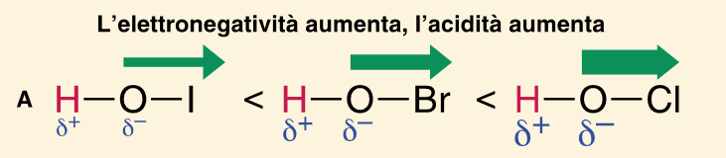
Forza degli ossoacidi
X(OH)_{m}O_{n}
H_{m}XO_{(m+n) +} H₂O  H_{m-1}XO_{(m+n)} + H₃O⁺ (m = 1-3)
Elettronegatività dell’ atomo centrale
L’effetto elettron-attrattore dell’atomo centrale aumenta con l’elettronegativita χ
HClO₄, HNO₃, H₂SO₄ acidi forti
H₃PO₄, H₂CO₃ acidi deboli
H₃BO₃ acido molto debole

Slide 58
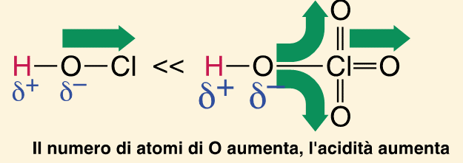
(b) Numero di atomi di O sull’atomo centrale
La forza degli ossoacidi aumenta con il numero di atomi di O
  Gli atomi di O sono elettron-attrattori e indeboliscono il legame O-H
  La base coniugata (anione) è stabilizzata dalla delocalizzazione della carica negativa sugli atomi di O
  → più alto il numero di atomi di O → più delocalizzata è la carica
  → più stabile e debole è la base coniugata → più forte è l’ossoacido
HClO₄ + H₂O ClO₄⁻ + H₃O⁺

Slide 59
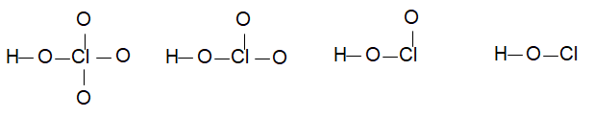
Per gli ossiacidi con lo stesso numero di atomi di ossigeno attorno a X, la forza acida aumenta all’aumentare dell’elettronegatività di E
Per gli ossiacidi con differenti numeri di atomi di ossigeno attorno a un dato X, la forza acida aumenta all’aumentare del numero di atomi di O.
acidità

Slide 60
Ioni metallici idrati
Alcuni ioni metallici idrati possono trasferire un H⁺ a H₂O. Le soluzioni di questi ioni metallici sono acide.
Consideriamo uno ione metallico in soluzione, M^{n+}:
M^{n+}(aq) + H₂O(l) → M(H₂O)_{x}^{n+}(aq)
Se M^{n+} è piccolo e con carica elevata, attrae sufficiente densità elettronica dal legame O-H nelle molecole d’acqua a cui è legato da permettere la dissociazione di H⁺:
M(H₂O)_{x}^{n+}(aq) + H₂O(l) M(H₂O)_{x-1}OH^{(n-1)}_{(aq)} + H₃O⁺(aq)

Slide 61
Il comportamento acido dello ione Al³⁺ idrato

Slide 62
Acidi e basi di Lewis

Slide 63
Definizione di acidi e basi di Lewis
Una base di Lewis è una specie che dona una coppia di elettroni per formare un legame.
Un acido di Lewis è una specie che accetta una coppia di elettroni per formare un legame.
La definizione di Lewis vede una reazione acido-base come la donazione e l’accettazione di una coppia di elettroni per formare un legame covalente in un addotto.

Slide 64
Acidi e basi di Lewis
La caratteristica essenziale di una base di Lewis è una coppia solitaria di elettroni da donare.
Tutte le basi di Brønsted-Lowry sono anche basi di Lewis.
La caratteristica essenziale di un acido di Lewis è un orbitale vuoto (o la capacità di riorganizzare i suoi legami per formarne uno) per accettare una coppia solitaria e formare un nuovo legame.
Molte sostanze che non sono acidi di Brønsted-Lowry sono acidi di Lewis.
La definizione di Lewis espande la classe degli acidi.

Slide 65
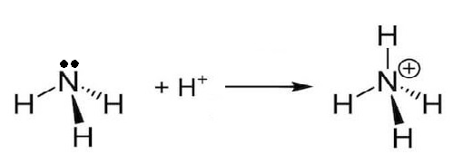
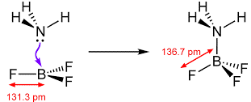
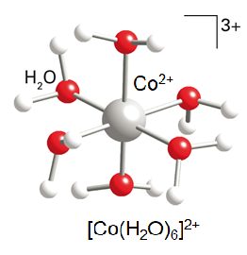
Esempi di acidi e basi di Lewis
Acidi e basi di Brǿnsted
Molecola con guscio di valenza
incompleto accetta una coppia
di elettroni
In un composto di coordinazione un
catione metallico accetta una coppia
di elettroni da un legante basico
Co²⁺ + 6 H₂O → [Co(H₂O)₆]²⁺

Slide 66
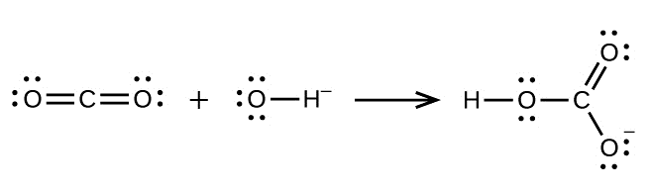
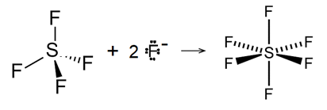
Esempi di acidi e basi di Lewis
Molecola o ione con guscio di valenza completo accetta una coppia di elettroni cambiando la disposizione dei legami e degli elettroni di valenza
Molecola o ione espande il guscio
di valenza e accetta un’altra coppia
di elettroni

Slide 67
Molecole elettrondeficienti come acidi di Lewis
B e Al formano spesso molecole elettrondeficienti, in cui un orbitale p non occupato può accettare una coppia di elettroni:
BF₃ accetta una coppia di elettroni dall’ammoniaca per formare un legame covalente.

Slide 68
Acidi di Lewis con legami multipli polari
Le molecole che contengono legami multipli polari si comportano spesso come acidi di Lewis:
L’atomo di O di una molecola di H₂O dona una coppoia di elettroni allo S di SO₂, formando un nuovo legame σ S‒O e rompendo uno dei legami π S‒O.

Slide 69
Cationi metallici come acidi di Lewis
Il processo di idratazione di un catione metallico in acqua è una reazione acido-base di Lewis:
L’atomo di O di una molecola di H₂O dona una coppia di elettroni a un orbitale disponibile del catione metallico.

Slide 70
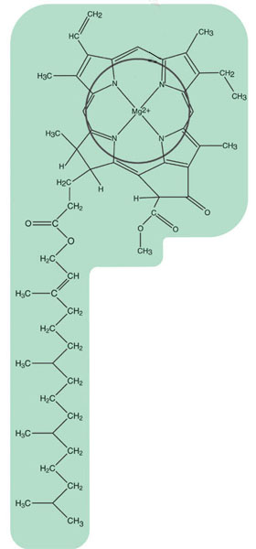
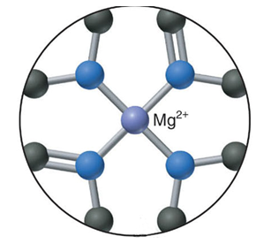
Lo ione Mg²⁺ come acido di Lewis nella clorofilla

